Slide 1
Welkom!
Leeruitkomst 3 en 4
Professioneel samenwerken
Zakelijke mondelinge communicatie

Slide 2
3. Professioneel samenwerken
De student kan schriftelijk zichtbaar maken welke persoonlijke en professionele kwaliteiten hij al ontwikkeld heeft en welke hij gaat ontwikkelen op basis van bijv. zelfreflectie, (zelf) beoordeling van eigen leerresultaten. Hij kan dit mondeling toelichten. Hij kan daarbij reflecteren op eigen handelen en effectiviteit van zijn handelen in een team. Hij kan feedback ontvangen en verwerken in een schriftelijk verslag. Uitgangspunt bij het ontwikkelen van professionele competenties is het zelfstandig en resultaat gericht kunnen werken in relatie met anderen. Hij geeft daarbij blijk van kennis van verschillende samenwerkingsmodellen.
Notes:
Hoe kom je er achter “hoe werk ik samen?” Stijl?
Niet uit eigen werk: vorige baan/hobby/vorige opleiding
Voorbeelden zijn:
Vergaderingen / overlegmomenten:
POP – gesprekken
Leerdoel opstellen o.b.v. resultaten enquête van collega’s
Aantonen middels starrt
Modellen: Belbin / Ofman kernkwaliteiten / roos van Leary / Caluwe kleurendenken / Joharivenster

Slide 3
Bewijslast: Professioneel samenwerken
Hoe kom je achter “hoe werk ik eigenlijk samen?”
Onderzoek je stijl van samenwerken:
Vanuit de jezelf: kernkwaliteiten (Ofman)
Onderzoek op je werk:
Vanuit zelf en de ander: Roos van Leary
Vanuit rollen: Belbin
Vanuit strategisch handelen: Caluwe kleurendenken
Enquête onder collega’s over jouw samenwerking
Communicatietest en hier op reflecteren
Niet uit eigen werk dan mogelijk welke alternatieven?
vorige baan/hobby/vorige opleiding
Vergaderingen / overlegmomenten
POP – gesprekken
Leerdoelèn (2) opstellen uit resultaten enquête van collega’s
Aantonen middels starrt (dat wist ik nog niet van mijzelf: Joharivenster)/

Slide 4
Wanneer is het “goed genoeg”? Min / max.
Als op je werk onderzoek hebt gedaan naar jouw stijl door gebruik te maken van 2 modellen. Dit is dan het vertrekpunt voor het verzamelen van bewijslast.
Bijvoorbeeld:
Vanuit rollen: Belbin
Vanuit strategisch handelen: Caluwe kleurendenken
Enquête onder collega’s over jouw samenwerking
Communicatietest en hier op reflecteren
Uitkomst POP of 360 gesprek o.i.d.
Vanuit zelf en de ander: Roos van Leary
Je kunt het model alleen invullen of samen met collega’s.
Vervolgens reflecteer je op de uitkomst en vraag je één of meerdere collega’s om feedback.
De volgende stap is om een ontwikkelpunt te formuleren waarmee je aan de slag gaat.

Slide 5
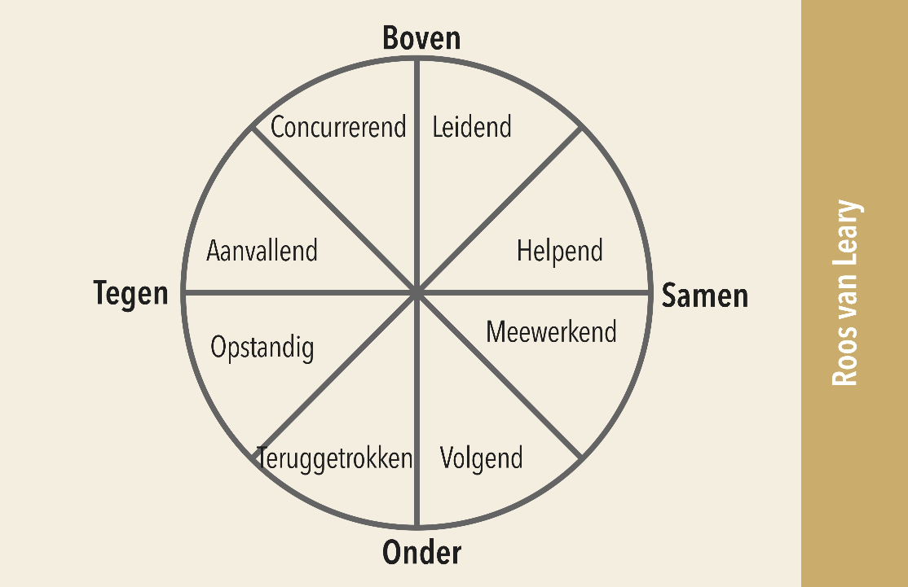
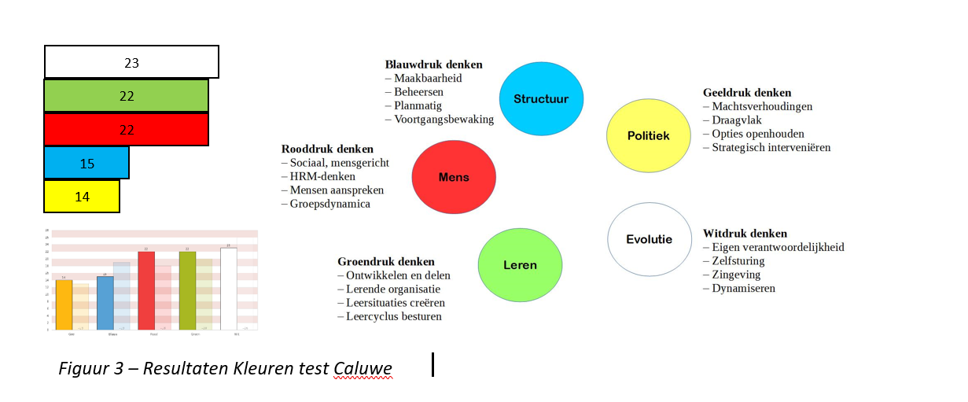
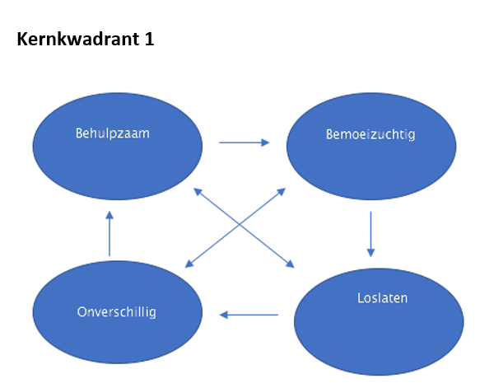
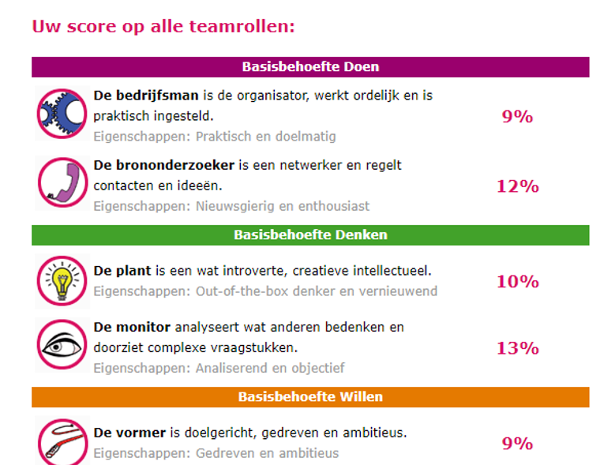
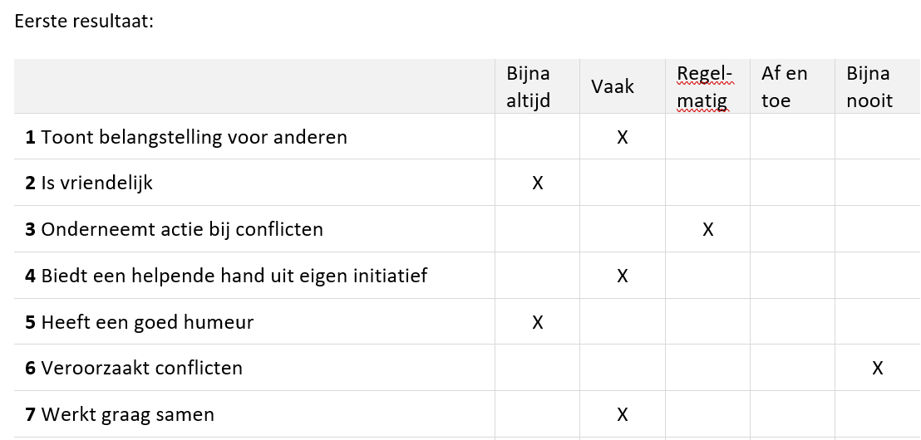
Voorbeelden

Slide 6
4. Zakelijke mondelinge communicatie
De student kan mondeling doel- en doelgroepgericht informatie overdragen, op basis van in de beroepspraktijk geldende conventies en richtlijnen. Hij kan zijn mening verwoorden en verdedigen in een presentatie, tweegesprek en groepsgesprek met bijv. gelijken en specialisten, leidinggevenden, cliënten. Hij ontvangt en verwerkt mondelinge feedback .
Notes:
Aantonen: het gaat vooral over presenteren
Video waar jij de hoofdrol hebt
Feedback van collega’s vragen (feedbackformulier)
Dropmodel gebruiken

Slide 7
Bewijslast: zakelijke mondelinge communicatie:
Presentatie (video van jezelf maken) met commentaar (in minute 1.25 laat ik .. Zien)
Feedback van collega’s vragen over bv voorzitterschap
een gesprek: stijl, hoe kom je over, wil je over komen, inzicht verbaal-non verbaal, enz

Slide 8
Wanneer is het “goed genoeg”? Min / max.
Als op je werk een gesprek organiseert waarin jij leiding hebt / initiatieven neemt is dit het vertrekpunt voor het verzamelen van bewijslast. De voorbereiding op het gesprek neem je mee als bewijslast (DROP-model).
Bijvoorbeeld:
zorg voor een situatie waarin jij het gesprek leidt (of een gedeelte ervan)
geef een presentatie / demo / rondleiding / voorzitter van een vergadering / enz.
Vervolgens reflecteer je op het gesprek (bv het verloop, het resultaat, de relatie, de voorbereiding). Vraag ook één of meerdere collega’s om feedback.
Tip: je kunt de bewijslast sterk maken als je het gesprek op video vastlegt en deze terugkijkt en voorziet van commentaar of vooraf een van de checklisten in te vullen en je collega’s één van de observatieformulieren in te laten vullen (bv Presenteren zie #OO).

Slide 9
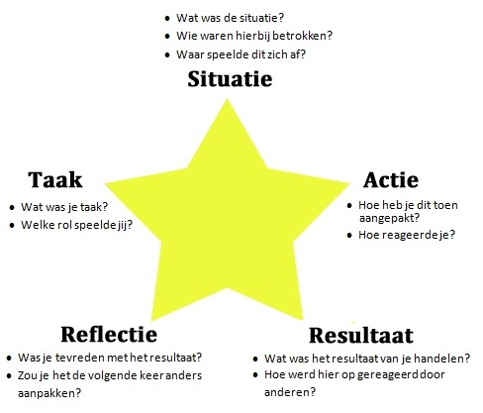

Slide 10
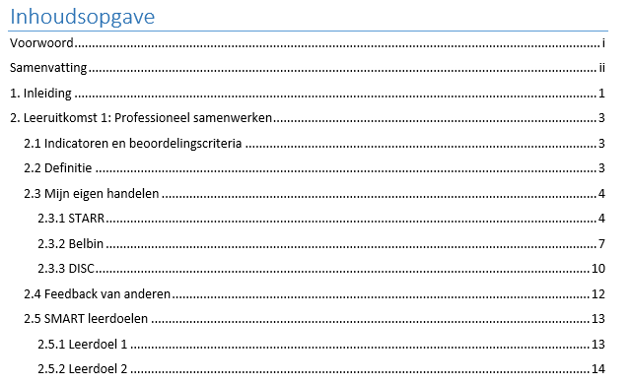
In je portfolio:

Slide 11
Voorbeeld inleiding:
Bij leeruitkomst 3, ‘Professioneel samenwerken’, heb ik aan de hand van een praktijkvoorbeeld laten zien dat ik met verschillende groepen en mensen met verschillende persoonlijkheden, ervaringen en achtergronden kan samenwerken vanuit het perspectief als werknemer. Door het maken van de Belbin-test en de DISC-test is het voor mij duidelijker geworden welke rol ik voornamelijk in een groep heb en wat voor soort gedragsstijl het meest bij mij past. De eigenschappen van mijn gedragsstijl onderbouwen deels weer waarom ik die bepaalde rol in een groep vervul. Om verder een goed beeld te krijgen van mezelf heb ik feedback gevraagd aan mensen uit mijn omgeving over mijn handelen op dit gebied.

Slide 12
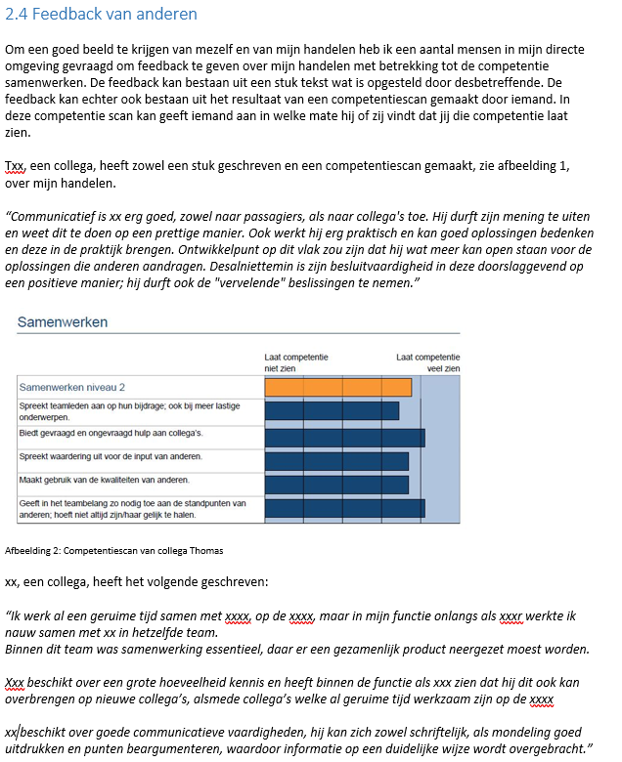

Slide 13
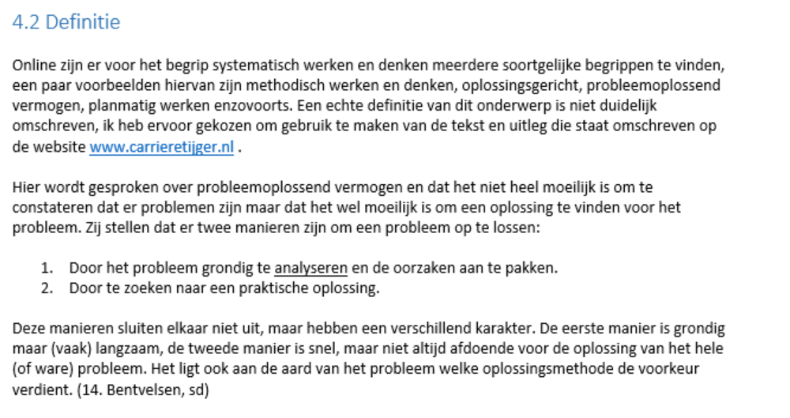
Voorbeeld verwijzing en opnemen van informatie uit een bron

Slide 14
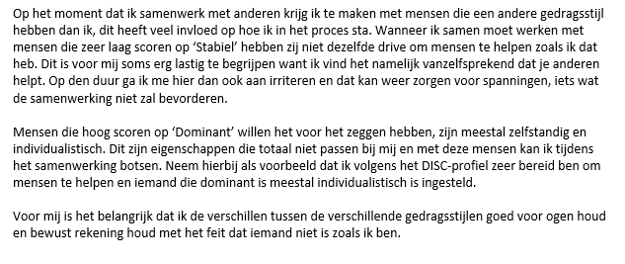
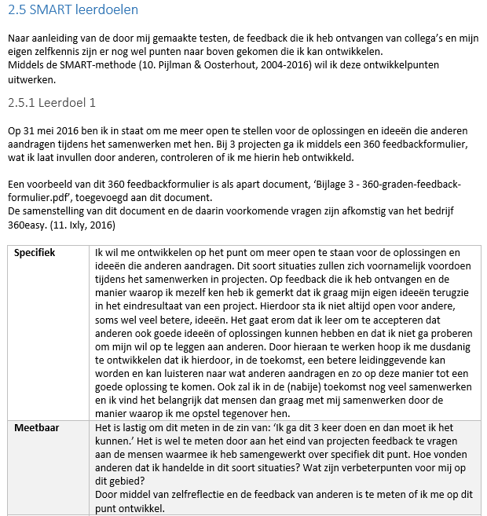

Slide 15
Hoe starten?
Maak een schrijfplan:
Zet in trefwoorden:
Situaties
Actoren (met belangen)
Wat daarin beschrijven / aantonen?
Standpunt(en)
Welke theorieën / modellen kies je?
Welke en waarom?
Wat ga je parafraseren?
Denk na: wat voegt dat qua onderbouwing toe?
(bronnen zie OnderwijsOnline)

Slide 16
Tip.
Aanrader: schrijven teksten: https://www.moocbeterschrijven.nl (zelf account aanmaken).

